Slide 1
MOVIMENTO
PATRIMONIAL

Slide 2
INCLUSÃO DA NL
PELO
CONTABILIZASP

Slide 3
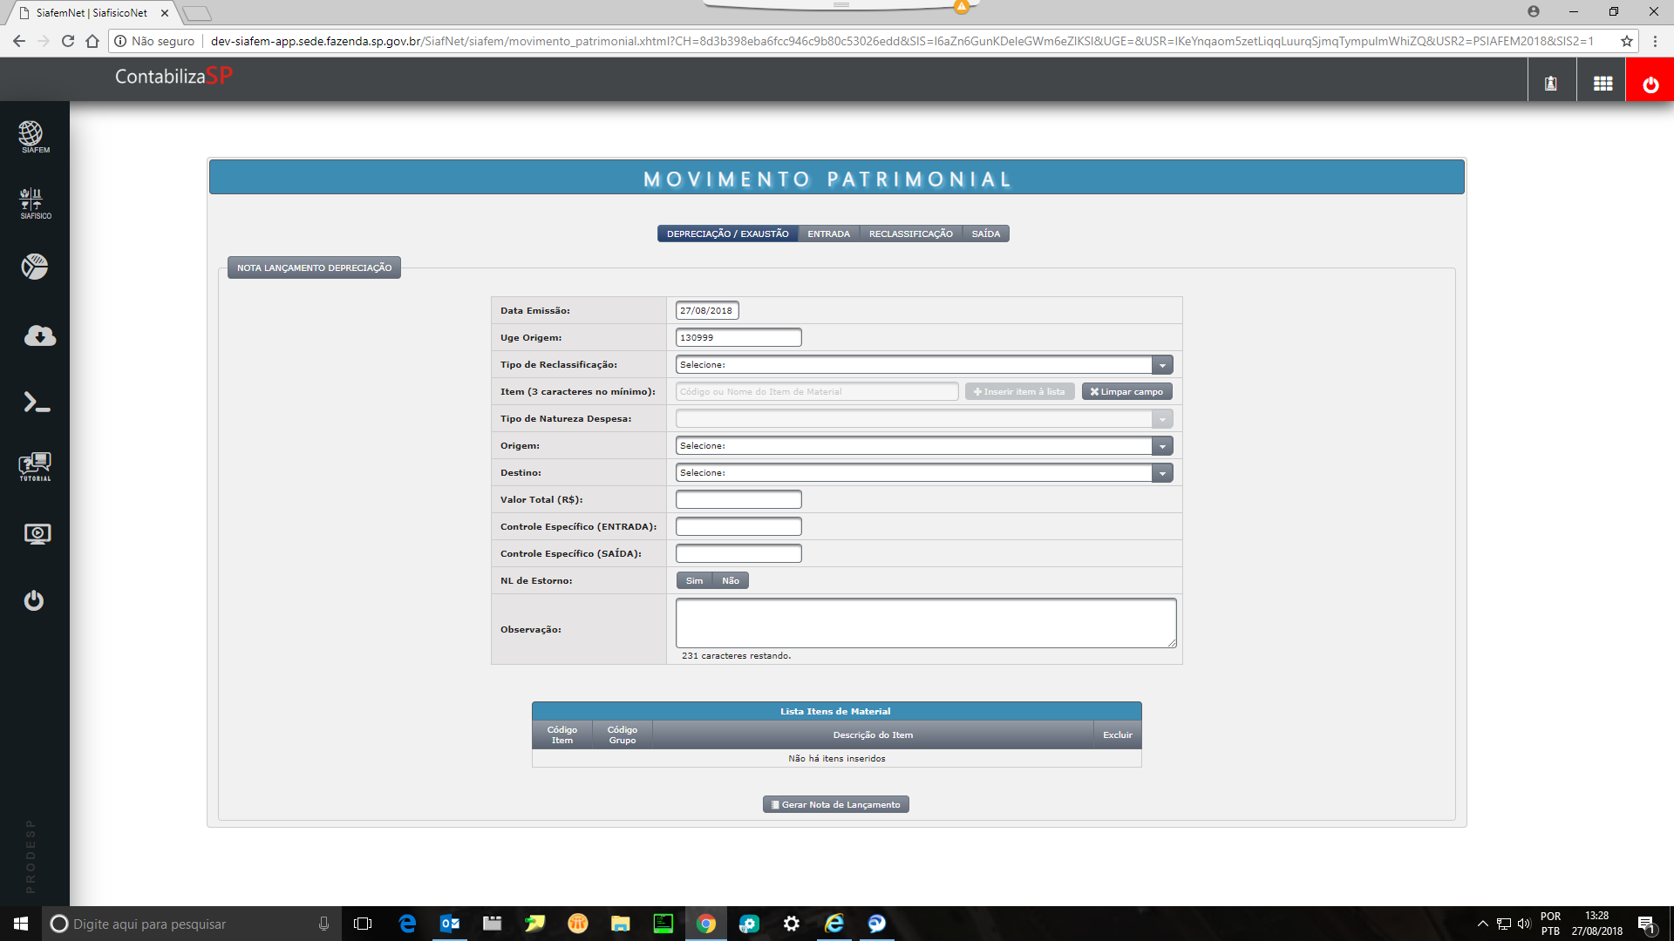

Slide 4
INCLUSÃO DA NL
PELO
WEBSERVICE

Slide 5
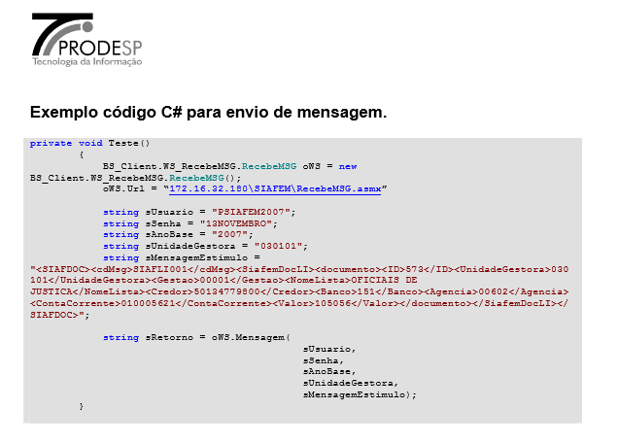

Slide 6
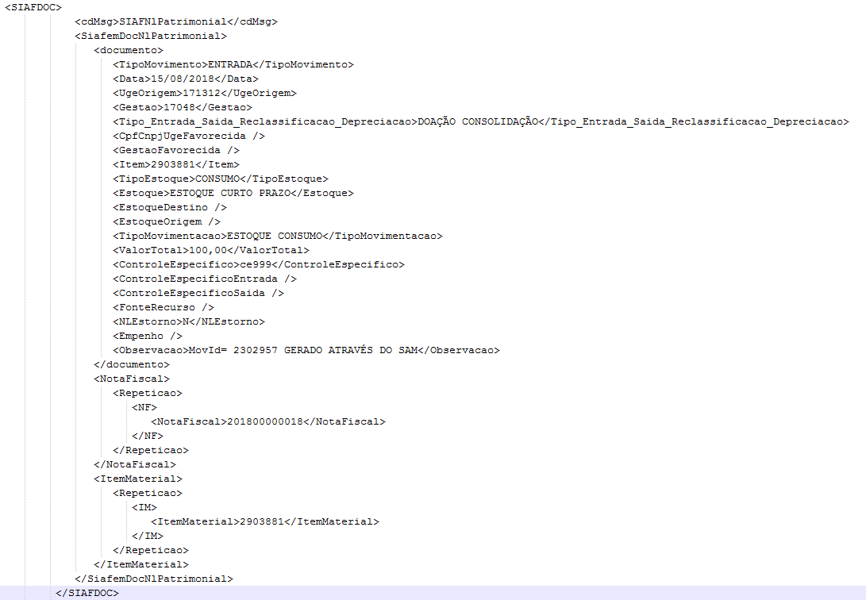

Slide 7
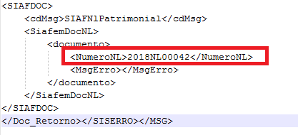

Slide 8
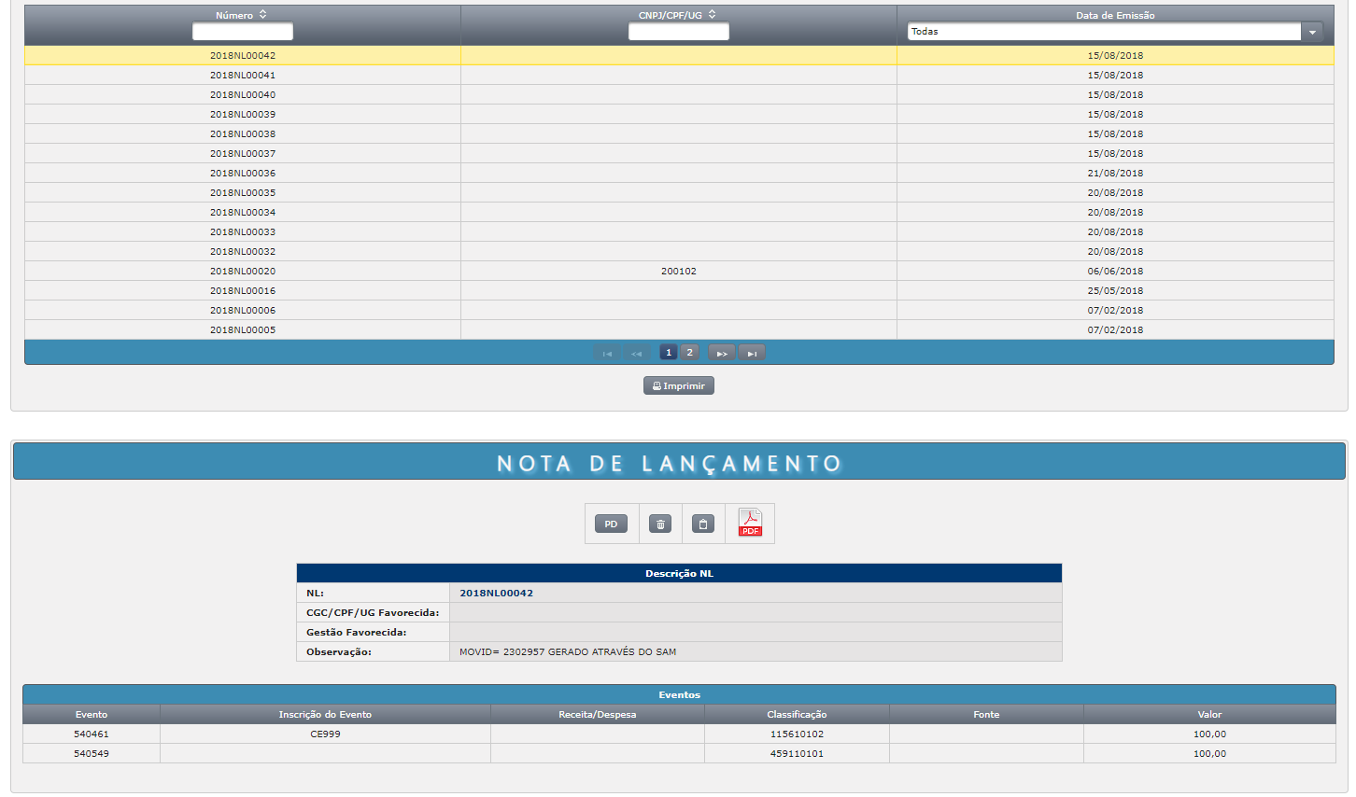

Slide 9

GOVERNO DO ESTADO DE SÃO PAULO
SECRETARIA DA FAZENDA
COORDENADORIA DA ADMINISTRAÇÃO FINANCEIRA
CONTADORIA GERAL DO ESTADO
Decreto 63.616 de 31 Julho de 2018 – Institui o SISTEMA de GESTÃO do PATRIMÔNIO MOBILIÁRIO e de ESTOQUES do Estado de São Paulo
Abrangência: Adm. Direta, Autarquias e Fundações – art. 1°
Tipos de Móveis e Estoques:
1. Os próprios;
2. Aqueles em processo de aquisição;
3. Os cedidos por terceiros;
4. Os locados.

Slide 10
OBJETIVOS: art. 2°
I – estabelecer DIRETRIZES, normas e critérios para a GESTÃO PATRIMONIAL;
II – subsidiar o processo de TOMADA DE DECISÕES,
III - COORDENAR a atuação dos órgãos e entidades estaduais com atribuições relacionadas ao patrimônio mobiliário;
IV – gerar estudos, pesquisas e ANÁLISES de interesse para a área patrimonial;
V – formar e CAPACITAR servidores para atuação na área patrimonial mobiliária e de estoques e na área gerencial;
VI – gerar INFORMAÇÕES sobre a situação patrimonial mobiliária e de estoques
VII – manter a BASE DE DADOS dos bens mobiliários informatizada

Slide 11
Os órgãos e entidades da Administração Estadual Direta, Autárquica e Fundacional, através de seus setores competentes, manterão base de dados informatizada dos bens mobiliários, que deverá conter, dentre outras informações: ( Art. 3° )
I - a identificação detalhada dos bens, com suas características e especificações;
II - a localização física;
III - o número de registro patrimonial;
IV - o valor atualizado;
V - o nome do servidor responsável pela guarda;
VI - outros dados necessários à identificação do bem.

Slide 12
INTEGRAM O SISTEMA DE GESTÃO PATRIMONIAL: Art. 4°
- C.G.E. – Órgão Central
- Comitês SETORIAIS de INVENTÁRIO de BENS MÓVEIS e de ESTOQUES
- As Comissões SUBSETORIAIS de INVENTÁRIO de BENS MÓVEIS e de ESTOQUES;
- Os Grupos de TRABALHO instituídos nas Unidades Administrativas

Slide 13
COMITÊ SETORIAL
Em cada Secretaria, Autarquia, Fundação e na P.G.E. ( art. 5° )
Mínimo 3 servidores EFETIVOS designados pelo dirigente máximo
Atribuições: ( art. 6° )
1. Estabelecer Diretrizes de inventário para as U.G.Es.
2. Programar, coordenar, orientar, controlar e fiscalizar o levantamento do inventário das U.G.Es.
3. Determinar as CORREÇÕES necessárias
4. DIVULGAR normas para as U.G.Es.
5. Zelar pela MELHORIA CONTÍNUA da base de dados
6. REPRESENTAR as U.G.Es. junto à C.G.E.

Slide 14
COMISSÃO SUBSETORIAL ( Art. 7° )
Em cada U.G.E.
MÍNIMO de 3 servidores EFETIVOS designados pelo dirigente da U.G.E.
Atribuições: ( art. 8° )
1. Orientar as Unidades Administrativas sobre a elaboração do seus inventários;
  2. Dotar as U.As. de recursos humanos para elaboração do inventário;
    3. Consolidar informações do patrimônio na U.G.E.;
4. Emitir relatório conclusivo sobre o inventario;
5. Indicar providências para regularização contábil;
6. Efetuar ajustes necessários nos registros contábeis;
Com autorização do Ordenador de Despesa, tomará as seguintes providências:
( art. 9º )
Remanejamento de bens inservíveis e Medidas Administrativas para apuração de responsabilidade no extravio de bens.
( art. 10 )
Conciliar e Emitir relatório de inventário e, a seguir, efetuar os ajustes contábeis.

Slide 15
GRUPO DE TRABALHO ( art. 11 )
Em cada Unidade Administrativa
Constituída por SERVIDORES em exercício designados pelo Diretor
Atribuições: ( art. 12 )
1. Efetuar o LEVANTAMENTO detalhado e minucioso de todos os bens móveis da unidade, elaborando ou atualizando o Inventário Geral;
    2. CONSTATAR a localização física de todos os bens patrimoniais da unidade;
    3. AVALIAR o estado de conservação dos bens;
    4. CLASSIFICAR os bens passíveis de disponibilidade;
    5. IDENTIFICAR os bens pertencentes a outras unidades e que ainda não foram transferidos para seus setores de controle patrimonial, bem como identificar bens permanentes eventualmente não patrimoniados e regularizar a situação de cada um, em conformidade com a legislação específica;
    6. EMITIR relatório final acerca de todo o levantamento do processo do inventário, anualmente, constando:
    a) as informações quanto aos procedimentos realizados e à situação geral do patrimônio da unidade de controle;
    b) as recomendações para corrigir as irregularidades apontadas e, se for o caso, eliminar ou reduzir o risco de ocorrência futura.

Slide 16
( art. 18 )
O Departamento de Controle e Avaliação – D.C.A. da Secretaria da Fazenda adotará medidas quanto à verificação do cumprimento das disposições deste decreto.

Slide 17
    ATRIBUIÇÕES da C.G.E.
    ( art. 21 )
    EDITAR instruções normativas complementares ao decreto.
    Dar SUPORTE à integração dos sistemas de patrimônio ao SIAFEM
    ORIENTAR os Comitês Setoriais em relação aos ajustes dos registros contábeis.

Slide 18
    PRÓXIMO PASSO:
    Publicar Instrução da Contadoria Geral do Estado com a finalidade de definir prazos para a instituição dos Comitês e Comissões e instruir sobre algumas regras básicas;
    Acompanhar o processo de integração dos sistemas de patrimônio das unidades do Estado com o SIAFEM, após a conciliação das informações obtidas no inventário físico realizado e o SIAFEM;
    Normativos da Contadoria já publicados:
Instrução 00001/CGE, de 07/02/2018​: Dispõe sobre os princípios e procedimentos no reconhecimento e mensuração de Estoques no Sistema de Contabilidade do Estado de São Paulo
Instrução 00002/CGE, de 07/02/2018​: Dispõe sobre os princípios e procedimentos no reconhecimento e mensuração de Bens Móveis no Sistema de Contabilidade do Estado de São Paulo
    Onde localizar os normativos sobre Estoque e Bens Móveis no Site da SEFAZ:
    https://portal.fazenda.sp.gov.br/servicos/normas-contabilidade/Paginas/Legislacao.aspx

Slide 19
GOVERNO DO ESTADO DE SÃO PAULO
SECRETARIA DA FAZENDA
COORDENADORIA DA ADMINISTRAÇÃO FINANCEIRA
CONTADORIA GERAL DO ESTADO
Equipe de Trabalho:
Gabinete de CGE: Carlos Alberto Pontelli
Centro de Sistemas Contábeis e de Custos – CSCC: Marcelo Ferreira Ferraz, Elando Jaques Alves, Daniel Henrique Teixeira
PRODESP: Marcos Ide, Alesandro Lucio Cilli Junior (SIAFEM)
Marcia e Douglas (SAM)
Contato: cscc@fazenda.sp.gov.br

